Slide 1
상품 리뷰의 감정 분석 검색 시스템
Search system to analyze sentiment analysis product reviews
학번 : 2012151032 이름 : 이승엽 지도교수 : 노영주
학번 : 2014152049 이름 : 윤성원 지도교수 : 노영주
학번 : 2012151042 이름 : 편지용 지도교수 : 노영주
종합설계 설계서

Slide 2

목차
1
6
종합 설계 개요
개발 환경 및 개발 방법
2
7
관련 연구 및 사례
데모 환경 설계
3
8
시스템 수행 시나리오
업 무 분담
4
9
시스템 구성도
종합 설계 수행 일정
5
10
시스템 모듈 상세 설계
필요 기술 및 참고 문헌

Slide 3
종합 설계 개요
연구 개발 배경
리뷰 문서의 방대한 양으로 인해 구매자가 모든 리뷰를 읽고 제품에 대한 전체적인 평가를 파악하는 것이 어려워지고 있다.
연구 개발 목표
상품평을 추출하여 사용자로 하여금 전체 상품평을 다 보지 않고도 상품평들이 가진 의미를 알 수 있도록 한다.
제품에 대한 상품평을 바탕으로 긍정적인 의견과 부정적인 의견을 판별하여 시각적으로 보이거나 제품의 대한 종합적인 점수를 제공하고 상품의 특징을 요약해서 보여준다.
연구 개발 효과
소비자들에게 주요 의견을 효과적인 정보의 형태로 전달하여 구매 결정에 도움을 준다.

Slide 4
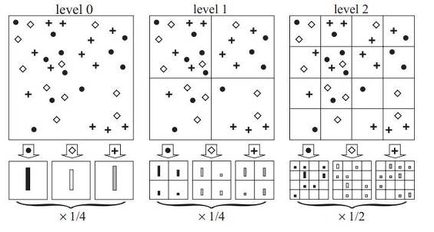






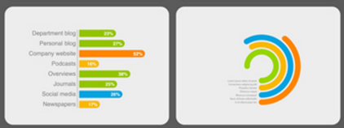
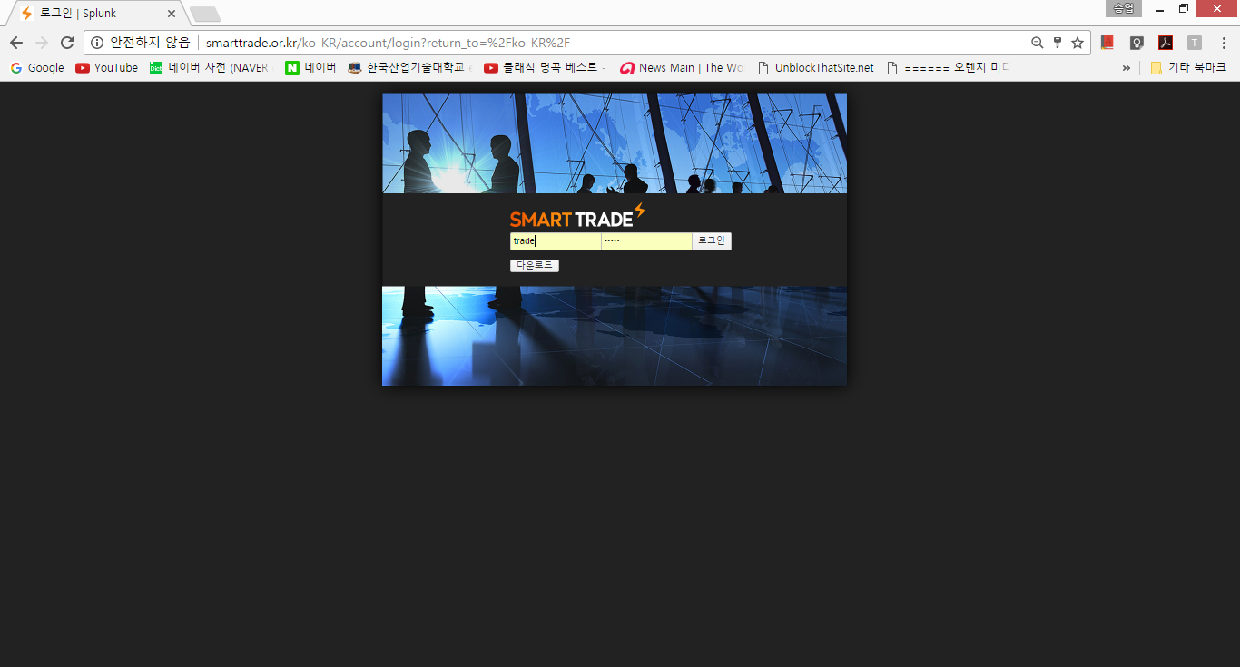

시스템 수행 시나리오
형태소분석
패턴분석
감정 분석
관련 리뷰 수집
구문분석기에 추가
크롤링하여 관련 URL추출
리뷰저장
감정 어휘 추출 및 감정 분석
데이터 시각화
웹 기반 인터페이스
웹업로드

Slide 5

시스템 구성도
서
클라이언트
서버
데이터 베이스
요청
감정수치 분석
데이터 시각화
PHP
SQL DB
형태소 분석기
HTML/CSS/jsp
결과
PHP
Jsup 웹파싱

Slide 6
지적 사항에 대한 답변
지난 발표에서의 지적 사항과 답변
1.UI설계(결과화면)필요
2.결과를 도식화할 방법
3.분석 결과값 표현
4.Target Point 제시
5.이모티콘 보다 현재 시스템이 더 좋다는 것을 증명하는 데모를 보일것
지적 사항에 대한 답변
1->제안서 수정본에 첨부
2->각종 도형,그래프(인포그래픽)을 이용한 시각화
3->제안서 수정본에 최종UI화면 첨부
4->제안서 수정본에 최종UI화면 첨부

Slide 7
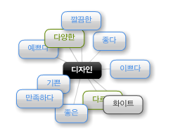

최종 화면 구성
상품의 속성 메뉴
디자인 속성에 대한 전체적인 감정 비율을 보여준다
클릭 시 긍정 단어의 빈도 순위 그래프가 나타남
상품의 속성에 대한 분석을 요약해서 보여줌

Slide 8
최종 화면 구성
감정단어 빈도그래프를 통해 좀 더 세부적인 분석이 가능하다.

Slide 9
개발 환경
OS : Windows & Ubuntu 14.04 LTS
DB : MySQL
웹 서버 : Aphach2.0
개발언어 : Java, Html, PHP, JavaScript

Slide 10
개발 환경
졸업작품 Github 주소
https://github.com/zos612/Capstone.git
팀원별 Github ID
팀장 : 이승엽
ID : dltmdduq9868
팀원 : 윤성원
ID : ygy8756
팀원 : 편지용
ID : zos612

Slide 11
개발 방법
1. 클라이언트
HTML, PHP, JavaScript를 이용하여 웹 구현
css이용하여 그래프, 워드 클라우드 등 시각화
2. 데이터 처리
Jsoup, clienthttp를 이용하여 상품 리뷰를 크롤링하여 데이터를 수집
한나눔 형태소 분석기를 사용하여 형태소 추출
박인조 - 감정 단어 목록, Sentiwordnet 활용하여 감정 사전 구축
3. DB
MySQL을 이용한 DB 구축
크롤링한 리뷰,구문분석기 결과 데이터 DB에 저장

Slide 12
개발 현황
개발 완료한 기능
Jsoup, clienthttp를 이용하여 상품 리뷰를 크롤링하여 데이터를 수집
한나눔 형태소 분석기를 사용하여 형태소 추출
상품의 특징이 포함된 문장을 8가지 패턴으로 추출
감정 단어 사전을 참조하여 종합 긍정/부정/중립 수치를 나타냄
MySQL을 이용한 DB 구축
크롤링한 리뷰,구문분석기 결과 데이터 DB에 저장
개발할 기능
HTML, PHP, JavaScript를 이용하여 웹 구현
css이용하여 그래프, 워드 클라우드 등 시각화
박인조 - 감정 단어 목록, Sentiwordnet 활용하여 감정 사전 구축
상품 속성에 따른 개별 감정수치를 나타냄
개발에서 제외할 기능
아마존 웹 서비스로 웹 서버 가동

Slide 13
개발 현황 (2)
졸업작품 Github 주소
https://github.com/zos612/Capstone.git
팀원별 Github ID
팀장 : 이승엽
ID : dltmdduq9868
팀원 : 윤성원
ID : ygy8756
팀원 : 편지용
ID : zos612

Slide 14
업무 분담
 | 이승엽 | 편지용 | 윤성원
자료수집 | 감정 분석 관련 논문 조사
설 계 구 현 | JavaSrcipt,PHP 웹 구현 크롤러 설계 구현 감정 사전 구축 | 감정 사전 구축 감정 분석 알고리즘 구현 | DataBase 서버 구현 Web과 DB연동 감정 사전 구축
테스트 | 통합테스트 / 유지보수

Slide 15
종합 설계 수행 일정
항목 | 12월 | 1월 | 2월 | 3월 | 4월 | 5월 | 6월 | 7월
사전조사 및 제안서 발표
시스템 설계
시스템 구현
통합 및 테스트
유지보수
최종 검토 및 발표

Slide 16
필요 기술 및 참고 문헌
크롤러
Jsoup java html parser
HttpClient
텍스트마이닝 감성분석 관련 연구 논문
13-Structure를 이용한 상품평에서 속성과 의견 단어 추출 방법
k-Structure를 이용한 한국어 상품 평 단어 자동 추출 방법
웹 서버
Amazon web services

